Slide 1
Đề tài: NBTN “Tàu hỏa” Chủ đề: Giao thông Lứa tuổi: 24-36 tháng Giáo viên: Hoàng Thị Minh Giang

Slide 2
1. Hoạt động 1: Gây hứng thú:
Cô cho trẻ hát bài “Đoàn tàu nhỏ xíu”

Slide 3
2. Hoạt động 2:
Bé tìm hiểu tàu hỏa

Slide 4
Tàu hỏa

Slide 5
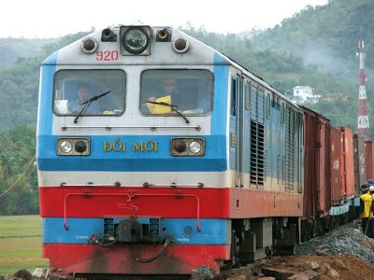
Đầu tàu

Slide 6
Toa tàu

Slide 7
Bánh xe

Slide 9
Mở rộng

Slide 10
Tàu điện ngầm

Slide 11
3. Hoạt động 3: Trò chơi:
Cho trẻ làm đoàn tàu trên nền nhạc
“Đoàn tàu nhỏ xíu”

